Slide 1
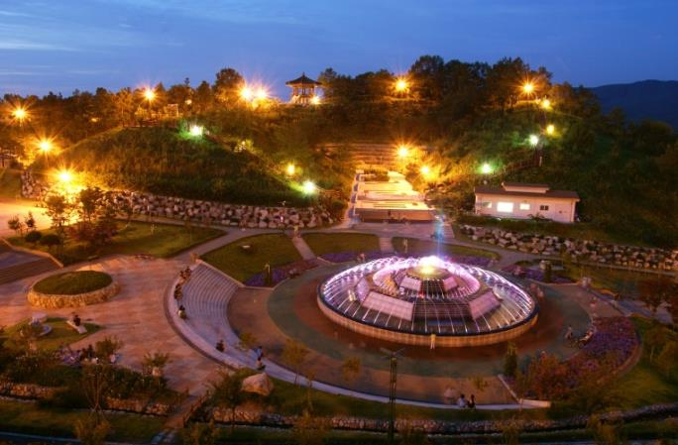
산림과
Notes:
1
먼저, 지금의 옥천입니다.

Slide 2
7-1. 소나무재선충병 무인항공(무인헬기)방제 사업추진
용산면 구촌리 산5-1번지 외 10필지 / 48,937천원
129.9ha (1회 : 43.3ha, 총 3회)
7-2. 영동감 클러스터사업(건축) 설계변경 집행
영동읍 부용리 828-31번지 / 증25,000천원
추가-지붕 판넬, 콘크리트 포장, 알루미늄 몰딩
제외-소형고압 블럭포장, 조경석 쌓기 등
7-3. 2019년 귀산촌 주거지원 사업추진
5월~12월 / 100,000천원
폐교활용 귀산촌인 리모델링 지원 등
7-4. 2019년 산지활용 임대농장 사업추진
5월~12월 / 사업비 : 200,000천원
국공유림 대부료 지원(위탁체결 : 산림조합)
❍
Notes:
2

Slide 3
7-5. 용두근린공원 경관시설 재생사업 추진
660,000천원 / 추진사항 : 음악분수 공법심의 개최
막구조물 , 음악분수시스템 교체, 진입로 재포장
7-6. 이수정 보수공사 준공
위치 : 영동읍 매천리 산4-1 / 35,294천원
변경사항 : 멍에 철거 및 신규 각관 설치
7-7. 민주지산 자연휴양림 숲속음악회 개최
7. 5(금) 15:00~ 21:00 / 약 1000명
민주지산 자연휴양림 국악동 앞 무대 일원
식전행사, 힐링 숲속가요제, 숲속음악회 등
※군수님 하실 일 : 인사말씀
▣ 이달의 중점 홍보사항
소나무재선충병 무인항공방제 홍보 : 신문, 마을방송 등
자연휴양림 숲속음악회 홍보 : 신문, 홈페이지 등
❍
Notes:
3

